Slide 1
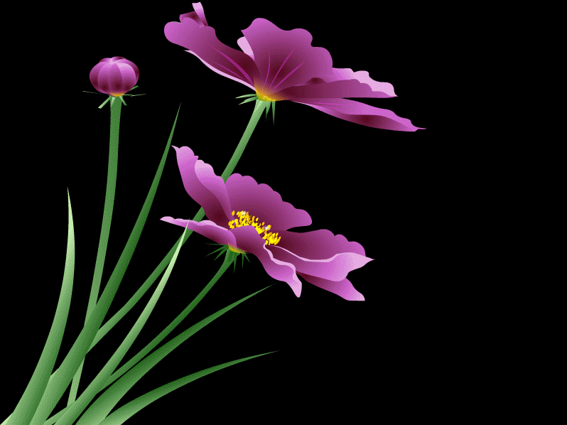
¯^vMZg

Slide 2
সম্পাদনায়
তুলিকা দেব তুলি
প্রধান শিক্ষক
লালারচক সরকারি প্রাথমিক বিদ্যালয়
কুলাউড়া, মৌলভীবাজার।

Slide 3
পাঠ পরিচিতি
শ্রেণিঃ তৃতীয়
বিষয়ঃ বাংলা
পাঠঃভাষাশহীদদের কথা
পাঠ্যাংশঃ মিছিল বের হলো......মারা গেলেন।

Slide 4
শিখনফল
শোনাঃ
১.১.১ বর্ণ ও যুক্তবর্ণসহযোগে তৈরি শব্দ শুনে স্পষ্ট ও শুদ্ধভাবে বলতে পারবে।
১.১.২ বর্ণ ও যুক্তবর্ণসহযোগে তৈরি শব্দযুক্ত বাক্য শুনে স্পষ্ট ও শুদ্ধভাবে বলতে পারবে।
বলাঃ
১.১.১যুক্তবর্ণসহযোগে তৈরি শব্দ স্পষ্ট ও শুদ্ধভাবে বলতে পারবে।
১.১.২ যুক্তবর্ণসহযোগে তৈরি শব্দযুক্ত বাক্য স্পষ্ট ও শুদ্ধভাবে বলতে পারবে।
২.৪.১ গল্পের বিষয় বলতে পারবে।

Slide 5
পড়াঃ
১.৩.১ যুক্তব্যঞ্জন স্পষ্ট ও শুদ্ধভাবে পড়তে পারবে।
১.৪.১- পাঠ্য পুস্তকের শব্দ শ্রবণযোগ্য স্পষ্ট স্বরে ও শুদ্ধ উচ্চারণে পড়তে পারবে।
১.৪.১- পাঠে ব্যবহৃত বাক্য শ্রবণযোগ্য স্পষ্ট স্বরে ও প্রমিত উচ্চারণে পড়তে পারবে।
২.৪.১ প্রমিত উচ্চারণে গল্প পড়তে পারবে।
২.৪.২ গল্প পড়ে বুঝতে পারবে।
লেখাঃ
১.৪.১ যুক্তব্যঞ্জন ভেঙে লিখতে পারবে।
১.৪.২ যুক্তব্যঞ্জন ব্যবহার করে শব্দ লিখতে পারবে।
১.৪.৩যুক্তব্যঞ্জনসহযোগে গঠিত শব্দ দিয়ে বাক্য লিখতে পারবে।
২.৩.৪- গল্পসংশ্লিষ্ট প্রশ্নের উত্তর লিখতে পারবে।
২.৩.৬- বর্ণনা সংশ্লিষ্ট প্রশ্নের উত্তর লিখতে পারবে।

Slide 6
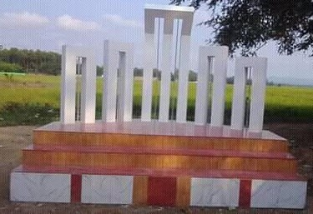
এটা কিসের ছবি?
এটা কেন তৈরি করা হয়?

Slide 7


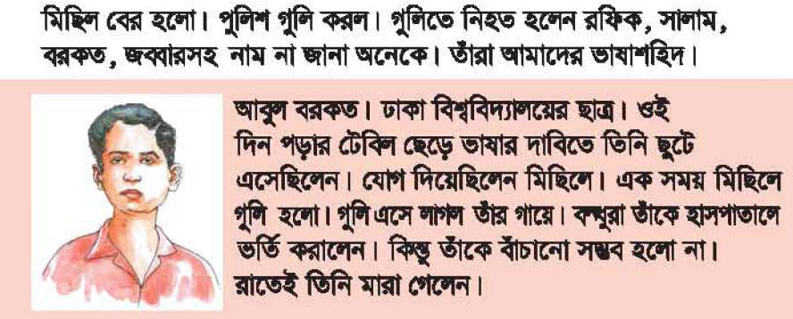
পাঠ ঘোষনা
পাঠ্যাংশ

Slide 8
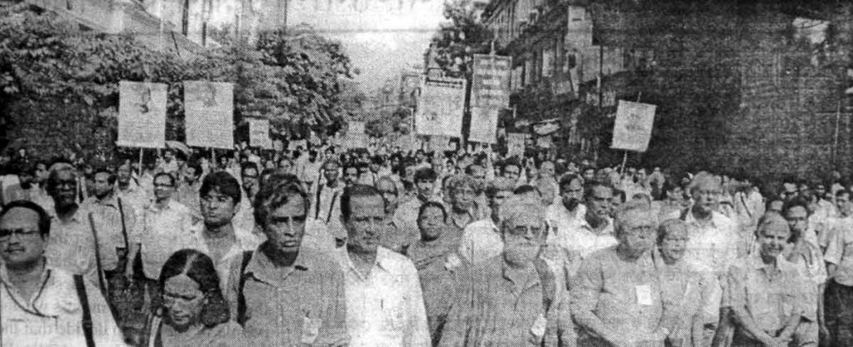
মিছিল বের হলো। পুলিশ গুলি করল।

Slide 9
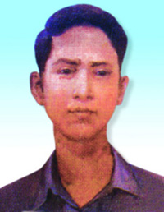
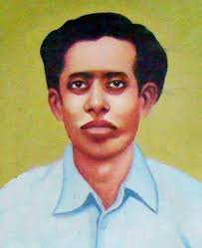
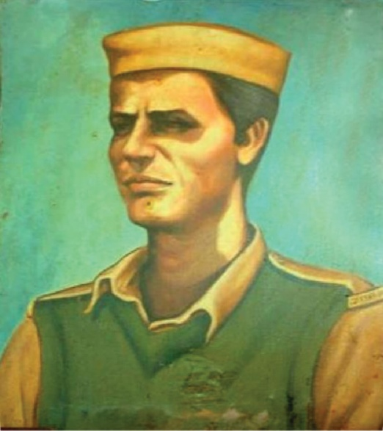
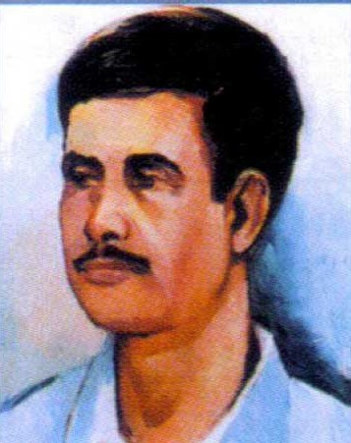
গুলিতে নিহত হলেন কারা?
বরকত
রফিক
জব্বার
সালাম

Slide 10
এখন আমরা ভাষাশহিদ বরকত সম্পর্কে জানব।

Slide 11
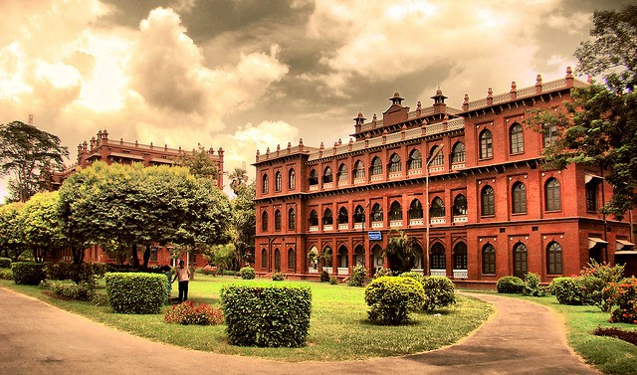
আবুল বরকত ঢাকা বিশ্ববিদ্যালয়ের ছাত্র ছিলেন।

Slide 12
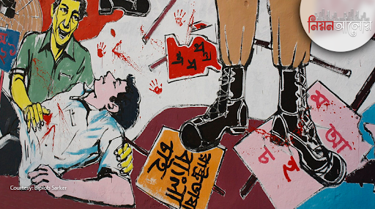
পড়ার টেবিল ছেড়ে তিনি যোগ দিলেন মিছিলে।
মিছিলে গুলি হল। গুলি এসে লাগল তাঁর গায়ে।

Slide 13
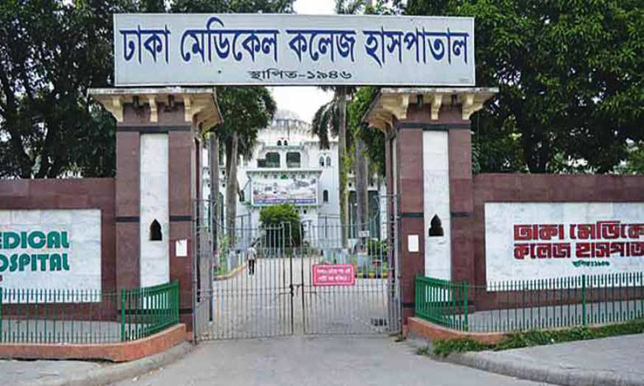
বন্ধুরা তাঁকে হাসপাতালে ভর্তি করালেন।

Slide 14
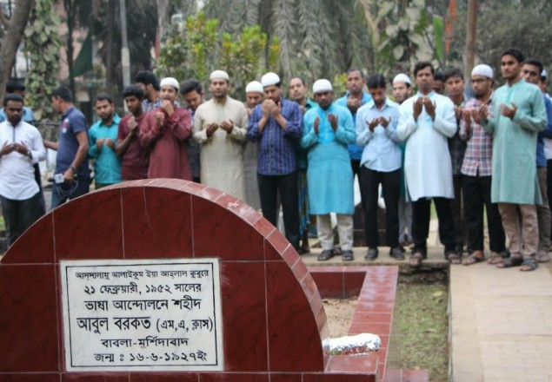
কিন্তু তাঁকে বাঁচানো সম্ভব হলো না।
রাতেই তিনি মারা গেলেন।

Slide 15

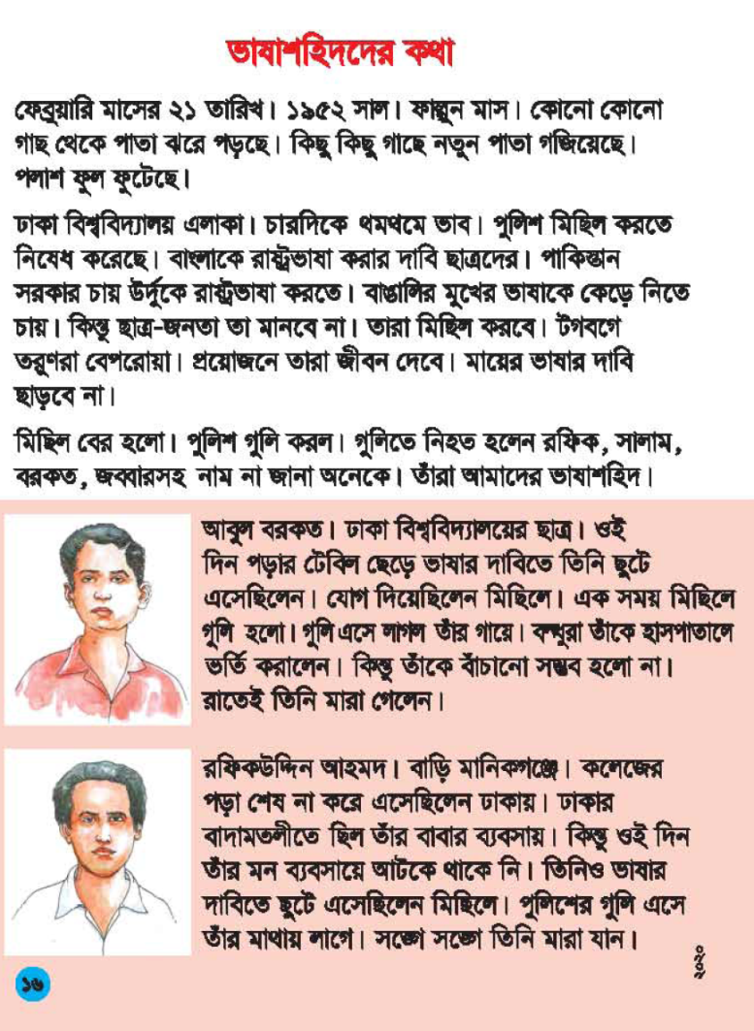
প্রিয় শিক্ষার্থী,তোমাদের পাঠ্যবইয়ের ১৬ নম্বর পৃষ্ঠাটি খোল।

Slide 16
আমি তোমাদের পাঠ্যাংশ মিছিল বের হলো......মারা গেলেন পর্যন্ত পড়ে শুনাব।তোমরা নির্দিষ্ট শব্দ ও লাইনের নিচে আঙ্গুল রেখে মিলাও।

Slide 17




পাঠের বিষয়বস্তু
১৯৫২ সালের ২১ ফেব্রুয়ারি।মাতৃভাষা বাংলার দাবিতে মিছিল বের হলো।মিছিলে পুলিশ গুলি করল। গুলিতে শহিদ হলেন রফিক, সালাম, বরকত, জব্বারসহ নাম না জানা অনেকে। তাঁরাই ভাষাশহিদ। তাঁদের মধ্যে বরকত ছিলেন ঢাকা বিশ্ববিদ্যালয়ের ছাত্র।তিনিও সেদিনের মিছিলে ছিলেন ও পুলিশের গুলিবিদ্ধ হন।তাঁর বন্ধুরা তাঁকে হাসপাতালে ভর্তি করলেও সেই রাতেই তিনি মারা যান।

Slide 18
জোড়ায় পাঠ
প্রিয় শিক্ষার্থী, তোমরা এবার জোড়ায় জোড়ায় মুখোমুখি ঘুরে বসবে।প্রত্যেক জোড়ায় পাঠ্যাংশটির ১ম লাইন একজন পড়বে অপরজন শুনবে ও আঙ্গুল রেখে মেলাবে।ভুল হলে সাহায্য করবে। এরপর অপরজন ২য় লাইন পড়বে।এভাবে দুজনে পালাক্রমে সম্পূর্ণ পাঠ্যাংশটি ২ বার পড়বে।
এবার তোমরা যুক্তব্যঞ্জনগুলো খুঁজে বের কর ও খাতায় লেখ।
এখন তোমরা আগের মতো বসো।

Slide 19
এবার তোমরা তোমাদের খাতায় লেখা যুক্তব্যঞ্জনগুলো বলো।
এখন আমি যুক্তব্যঞ্জনগুলো ভেঙ্গে দেখাব।
এবার আমি যুক্তব্যঞ্জনযুক্ত শব্দগুলো লিখব।
এখন আমি যুক্তব্যঞ্জনযুক্ত শব্দগুলো দিয়ে বাক্য তৈরি করব।
জব্বার
জব্বার আমাদের ভাষাশহিদ।
ব্ব
ব
ব
শ্ব
শ
ব
বিশ্ববিদ্যালয়
বরকত ঢাকা বিশ্ববিদ্যালয়ের ছাত্র।
বন্ধু
বন্ধুরা তাঁকে হাসপাতালে ভর্তি করলেন।
ন্ধ
ন
ধ
সম্ভব
তাঁকে বাঁচানো সম্ভব হলো না।
ম্ভ
ম
ভ

Slide 20
মূল্যায়ন
নিচের প্রশ্নের উত্তরগুলো খাতায় লেখ
১। ভাষাশহিদ কারা? তিনজন
ভাষাশহিদের নাম লেখ।
২। বরকত কেন জীবন দিলেন?
নিচের যুক্তবর্ণগুলো ভেঙ্গে লেখ ও প্রতিটি যুক্তবর্ণ দিয়ে তৈরি শব্দ দিয়ে একটি বাক্য রচনা কর।
ব্ব, ম্ভ

Slide 21
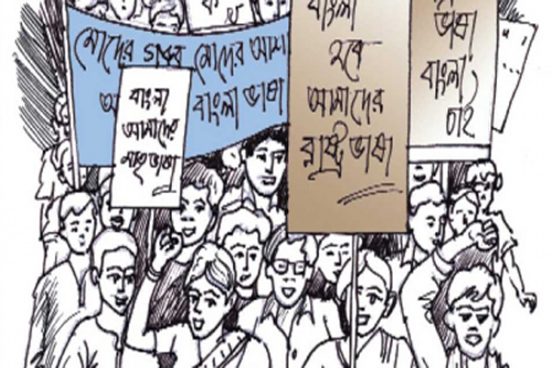
শুভকামনা,দেশপ্রেমিক হও

